Slide 1
第二篇 决策、计划与战略

Slide 2
决 策

Slide 3
管理学中决策的概念：
决策是管理者识别并解决问题以及利用机会的过程。

Slide 4
理解决策
（1）决策的主体是管理者；
（2）决策的本质是一个过程，这一过程是由多个步骤组成；
（3）决策的目的是解决问题或/和利用机会。

Slide 5
决策的原则
决策遵循的是满意原则，而不是最优原则
决策要达到最优必须满足下列条件：
获得与决策有关的全部信息
了解全部信息的价值所在，并据此拟订出所有可能的方案
准确预测每个方案在未来的执行结果
现实中实现最优的条件往往难以达到

Slide 6
决策的依据
管理者在决策时离不开信息
数量和质量直接影响决策水平
信息的成本：进行“成本－收益”分析
适量的信息是决策的依据

Slide 7
决策的类型
 | 划分依据 | 决策类型
决策 | 决策影响的时间 | 长期决策
 |  | 短期决策
 | 决策层次 | 战略决策
 |  | 战术决策
 |  | 业务决策
 | 决策主体 | 集体决策
 |  | 个体决策
 | 决策起点 | 初始决策
 |  | 追踪决策
 | 决策所涉及的问题 | 程序化决策
 |  | 非程序化决策
 | 环境因素的可控程度 | 确定型决策
 |  | 风险性决策
 |  | 不确定型决策

Slide 8
决策活动的对照
最高层
组织层次
问题性质
决策性质
决策重要性
非结构性的例外问题
非程序化决策
战略决策
结构性的例行问题
程序化决策
战术决策
最低层

Slide 9
战
略
决
策
不确
定型
决
策
非
程
序
型
决
策
中
长
期
决
策
多
目
标
决
策
定
性
决
策
高
层
战
术
风
险
型
决
策
中
层
决
策
程
序
型
决
策
短
期
决
策
单
目
标
决
策
确
定
型
定
量
决
策
业
务
决
策
基
层
决
策

Slide 10
决策的特点
（1）决策要有明确的目标（目标性）
明确目标具备三个特征：
① 可以计量；
② 可以规定其期限；
③ 可以确定其责任者。
（2）可行性
即要注意实施条件的限制
（3）选择性
即从多个方案中选择，既有可能性，也有必要性。

Slide 11
（4）满意性
即决策原则是满意原则，而非最优原则
（5）过程性
决策不是单项决策，而是一系列决策的综合。其中每一项决策就是一个过程。
（6）动态性
一个不断循环的过程。

Slide 12
决策的理论
古典决策理论
基于“经济人”假设提出的
主张应该从经济的角度来看待决策问题
忽视了非经济因素在决策中的作用（理性的）
1
决策者必须全面掌握有关决策环境的信息情报
2
决策者要充分了解有关备选方案的情况
3
决策者应建立一个合理的层级结构以确保命令
的有效执行
4
决策者决策的目的始终在于使本组织获取最大
的经济利益

Slide 13
行为决策理论
“有限理性”标准和“满意度”原则（西蒙）
影响决策的不仅有经济因素，还有决策者的心理与行为特征，如态度、情感、经验和动机等
1
人是有限理性的
决策者容易受知觉偏差的影响
2
决策者选择的理性是相对的
3
4
决策者往往厌恶风险
决策者往往只求满意结果，而不是最佳方案
5

Slide 14
回溯决策理论：
又称隐含最爱理论，把思考重点放在决策制定之后，解释决策者如何努力使自己的决策合理化
回溯决策理论说明，决策事实上只是为已经作出的直觉决策证明其合理性的一个过程，说明了直觉在决策中的作用

Slide 15
决策理论比较
古典决策理论
行为决策理论
当代决策理论
人性假设
“经济人”，完全理性
“社会人”，有限理性
“复杂人”
决策目标
经济利益最大，“最优解”
“满意解”
复合目标系统
信息要求
充足信息，充分了解
时间、资源限制
内外环境研究
主要方法
定量，固定步骤，逻辑分析为主
定性、定量结合
直觉的运用
系统、科学
逻辑＋直觉

Slide 16
决策的过程
诊断问题
识别目标
拟定备选方案
评估备选方案
作出决定
选择实施战略
监督和评估

Slide 17
诊断问题，识别机会
决策者必须知道哪里需要行动
尽力获取精确、可依赖的信息
识别目标
目标体现的是组织想要获得的结果
明确所要获得结果的数量和质量
拟定备选方案
管理者要提出达到目标和解决问题的各种方案
从多角度审视问题
评估备选方案
确定所拟定的各种方案的价值或恰当性，并确定最满意的方案
仔细考虑各种方案的预期成本、收益、不确定性和风险

Slide 18
作出决定
仔细考察全部事实、确定是否可以获取足够的信息以及最终选择最好方案
选择实施战略
制定相应的具体措施，保证方案的正确实施
确保与方案有关的各种指令能被所有有关人员充分接受和彻底了解
应用目标管理方法把决策目标层层分解，落实到每一个执行单位和个人
建立重要的工作报告制度，以便及时了解方案进展情况，及时进行调整
监督和评估
不断对方案进行修改和完善，以适应变化了的形势
连续性活动因涉及多阶段控制而需要定期的分析

Slide 19
决策的影响因素
环境
过去决策
组织文化
对风险的态度
决策
伦理
时间

Slide 20
1、环境
环境的特点影响着组织的活动选择
对环境的习惯反应模式也影响着组织的活动选择
2、过去决策
过去的决策是目前决策的起点
过去的决策对目前决策的影响程度取决于过去决策与现任决策者的关系情况
3、决策者对风险的态度
决策是有风险的
决策者对风险的态度会影响其对方案的选择

Slide 21
4、伦理
决策者是否重视伦理以及采用何种伦理标准会影响其对待行为或事物的态度，进而影响其决策
5、组织文化
什么样的组织文化会影响到组织成员对待变化的态度，进而影响到一个组织对方案的选择与实施
6、时间
时间敏感型决策
知识敏感型决策

Slide 22
决策方法
（一）集体决策方法
头脑风暴法
头脑风暴法是由A·F·奥斯本于1939年首次提出、1953年正式发表的一种激发性思维的方法
头脑风暴(Brain-Storming)，无限制的自由联想和讨论，其目的在于产生新观念或激发创新设想。
时间1-2小时，参加者5-6人

Slide 23
原则
对别人的建议不做评价
建议越多越好
鼓励独自思考，鼓励新颖奇异的想法
可以补充完善已有的建议
人人平等
过程
准备阶段
热身阶段
明确问题
重新表述问题
畅谈阶段
筛选阶段

Slide 24
头脑风暴法可以排除折衷方案，对所讨论问题通过客观、连续的分析，找到一组切实可行的方案
头脑风暴法实施的成本（时间、费用等）是很高；头脑风暴法要求参与者有较好的素质。

Slide 25
德尔菲法
德尔菲法也称专家调查法，是一种采用通讯方式分别将所需解决的问题单独发送到各个专家手中，征询意见，然后回收汇总全部专家的意见，并整理出综合意见。随后将该综合意见和预测问题再分别反馈给专家，再次征询意见，各专家依据综合意见修改自己原有的意见，然后再汇总。这样多次反复，逐步取得比较一致的预测结果的决策方法。
采用匿名发表意见的方式，即专家之间不得互相讨论，不发生横向联系，只能与调查人员发生关系，通过多轮次调查专家对问卷所提问题的看法，经过反复征询、归纳、修改，最后汇总成专家基本一致的看法，作为预测的结果。这种方法具有广泛的代表性，较为可靠。

Slide 26
德尔菲法的具体实施步骤：
组成专家小组。按照课题所需要的知识范围，确定专家。专家人数的多少，可根据预测课题的大小和涉及面的宽窄而定，一般不超过20人。
向所有专家提出所要讨论的问题及有关要求，并附上有关这个问题的所有背景材料，同时请专家提出还需要什么材料。
各个专家根据他们所收到的材料，提出自己的意见，并说明自己是怎样利用这些材料并提出意见的。
将各位专家第一次判断意见汇总，列成图表，进行对比，再分发给各位专家，让专家比较自己同他人的不同意见，修改自己的意见和判断。也可以把各位专家的意见加以整理，或请身份更高的其他专家加以评论，然后把这些意见再分送给各位专家，以便他们参考后修改自己的意见。

Slide 27
将所有专家的修改意见收集起来，汇总，再次分发给各位专家，以便做第二次修改。逐轮收集意见并为专家反馈信息是德尔菲法的主要环节。收集意见和信息反馈一般要经过三、四轮。在向专家进行反馈的时候，只给出各种意见，但并不说明发表各种意见的专家的具体姓名。这一过程重复进行，直到每一个专家不再改变自己的意见为止。
对专家的意见进行综合处理。

Slide 28
德尔菲法能发挥专家会议法的优点，即
能充分发挥各位专家的作用，集思广益，准确性高。
能把各位专家意见的分歧点表达出来，取各家之长，避各家之短。
同时，德尔菲法又能避免专家会议法的缺点：
权威人士的意见影响他人的意见；
有些专家碍于情面，不愿意发表与其他人不同的意见；
出于自尊心而不愿意修改自己原来不全面的意见。
德尔菲法的主要缺点是过程比较复杂，花费时间较长。

Slide 29
（二）活动方向和资源配置的决策
资源配置面临的难题：
很难确切把握各种经营事业投入产出的数量关系
很难对投入产出关系进行横向比较
难以在统一的前提下对全部资源作出合理的安排

Slide 30
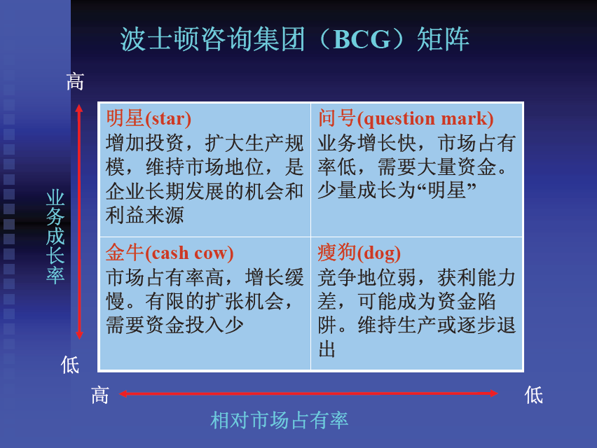

Slide 31
BCG矩阵
公司业务组合矩阵，由波士顿咨询集团于70年代初期开发的，因此得名BCG矩阵。
（1）问题儿童(问题产品、problem child) 亦称为野猫(wildcat)或问号(question mark)，这里属于高度成长、低占有率的产品。管理当局应该仔细考虑，是否要花费更多的资金来提高市场占有率，以开创更美好的明天，或是缩小经营规模，甚至完全退出市场。
（2）明日之星(明星产品、star) 这是属于高度成长、高占有率的产品。由于成长快速，因此，通常厂商不但不能从中获取大量的现金，反而还需要投下资金，以扩大市场，使自己能够更上一层楼，并在未来获取更多、更长远的利益。

Slide 32
（3）摇钱树(金牛产品、cash cow) 这是属于低度成长、高占有率的产品。由于竞争已经趋于稳定，因此，它可以产生大量的现金，以供厂商发展新产品，并培养逐渐升成的明日之星，可说是厂商的“金库”。
（4）落水狗(瘦狗产品、dog) 也称为现金陷阱，这里属于低度成长、低占有率的产品，它或许还能自给自足，甚或对利润有贡献，但行销人员必须认清真相，不要因为感情因素，而将资金继续浪费在没有明天的产品上，除非产品本身仍有可为，否则，壮士断腕才是上策。

Slide 34
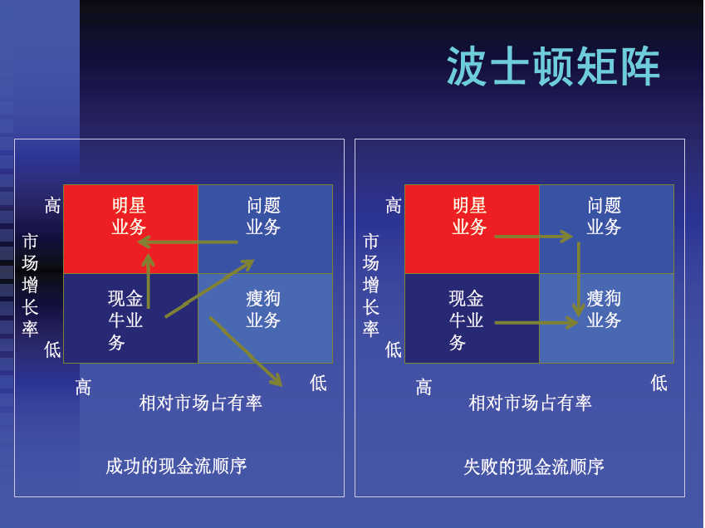

Slide 35
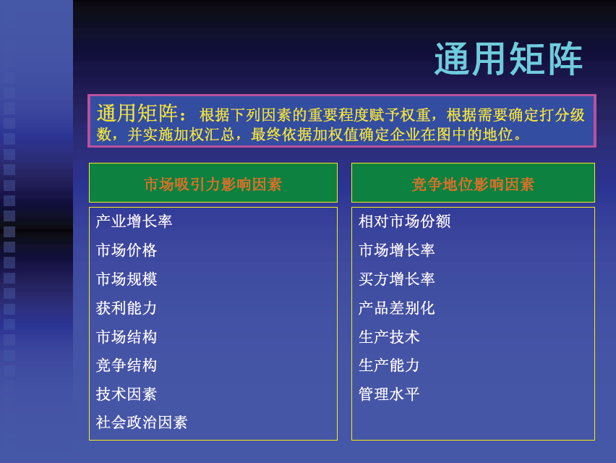

Slide 36
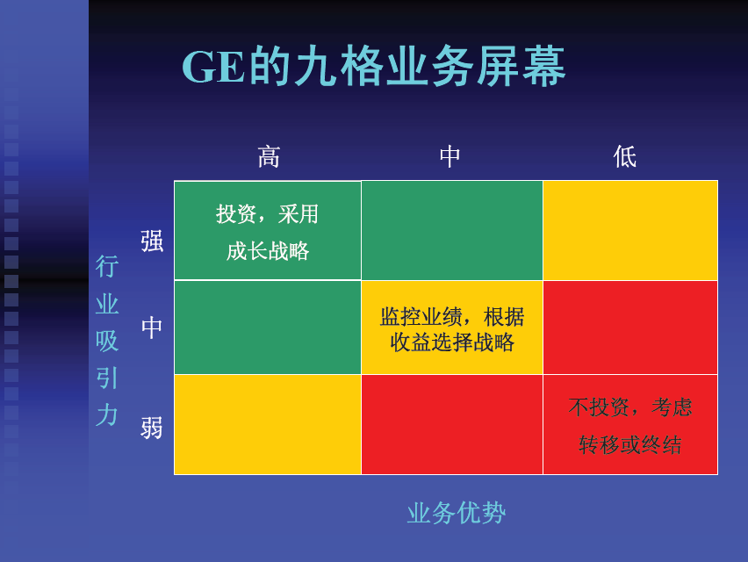

Slide 37
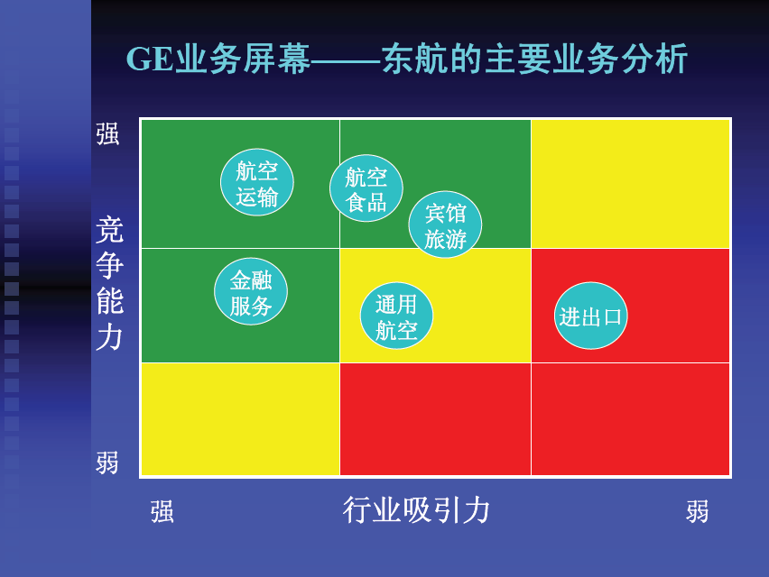

Slide 38
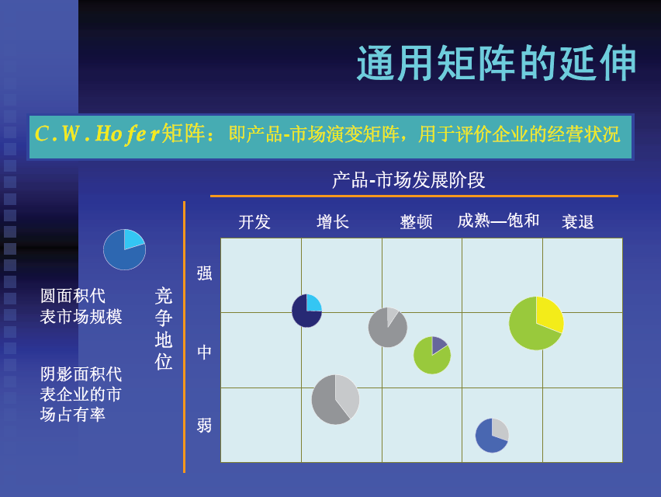

Slide 39
下面的不考了

Slide 40
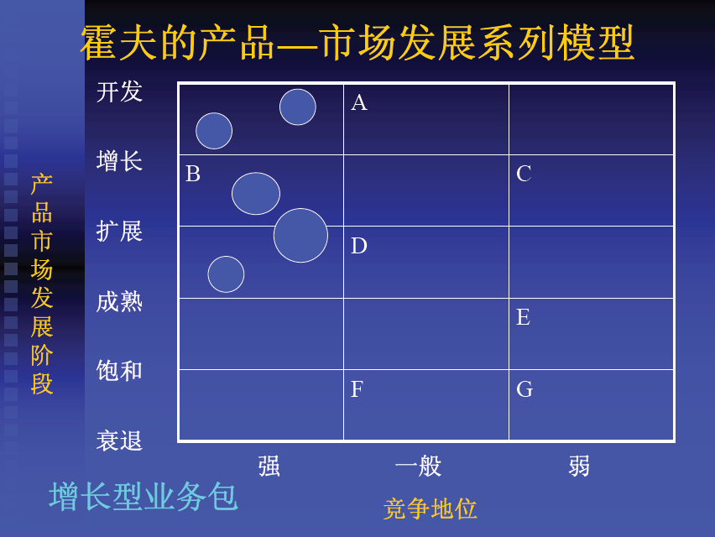

Slide 41
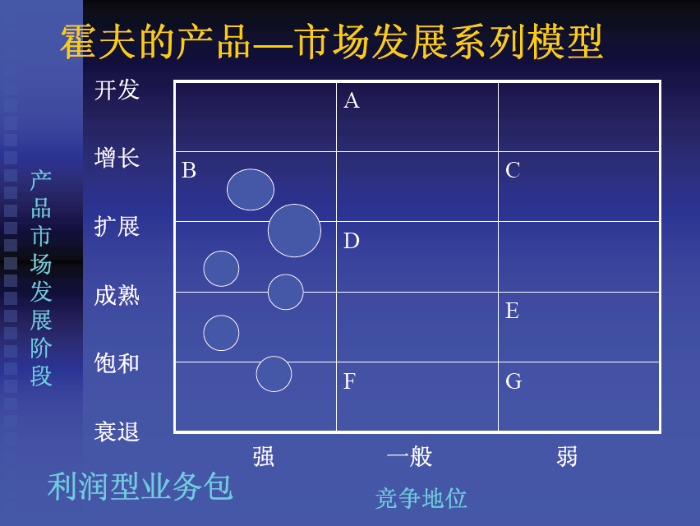

Slide 42
